Slide 1
멜버른 지역의 부동산 가격 예측
산업인공지능학과
2023254005 이찬희

Slide 2
1. 큰 그림 보기
- Kaggle에서 멜버른 지역의 부동산 가격 데이터셋을 선정
- 멜버른 지역의 부동산 가격과의 요소마다 어떤 상관관계가 있는지 확인.
지도학습 및 회귀 모델을 이용하여 주택가격 예측
평균절대오차를 통해 성능 지표 확인

Slide 3
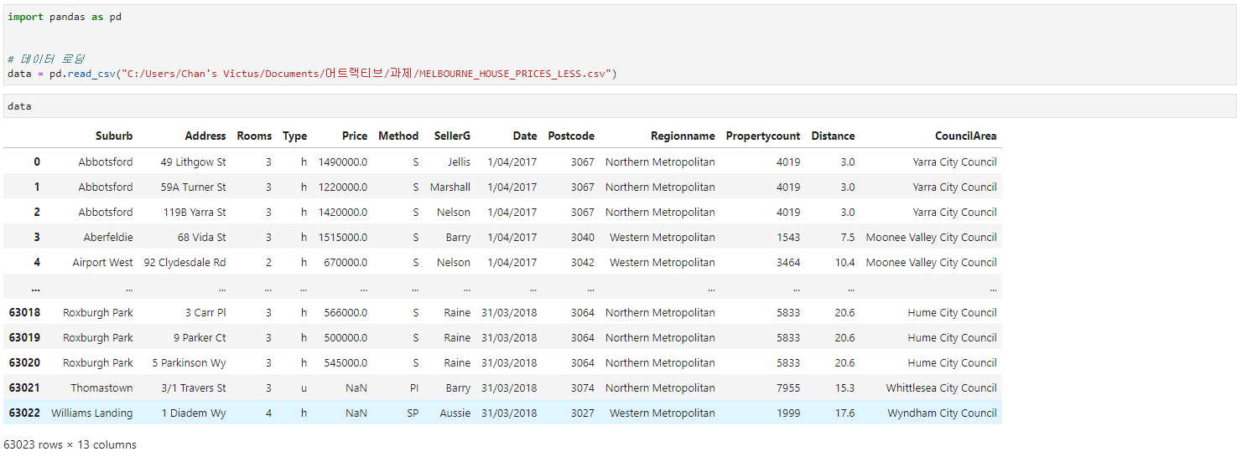
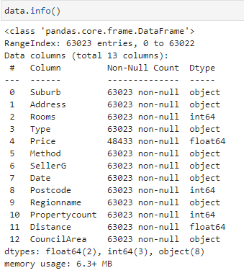
2. 데이터 수집
13개의 columns과 63023개의 데이터를 가지고 있으며, 데이터 형태는 오른쪽 그림과 같습니다.
아래는 데이터들이 의미하는 것을 작성하였습니다.
Suburb : 도시 외곽지역 이름
Address : 주소
Rooms : 방의 개수
Price : 호주 달러
Method : 부동산 거래 방법 및 거래 현황 (ex. S – 부동산 판매 완료, SP – 부동산 경매 전 판매완료, SA- 경매 후 팔림 등)
Type : 부동산 종류_br(침실만 렌즈), h(집 구매), u(복층 구조), t(타운하우스), dev site(개발지역), res(기타)
SellerG : 부동산 중계인 이름
Date : 거래된 날짜
Distance : C.B.D로부터 떨어진 거리

Slide 4
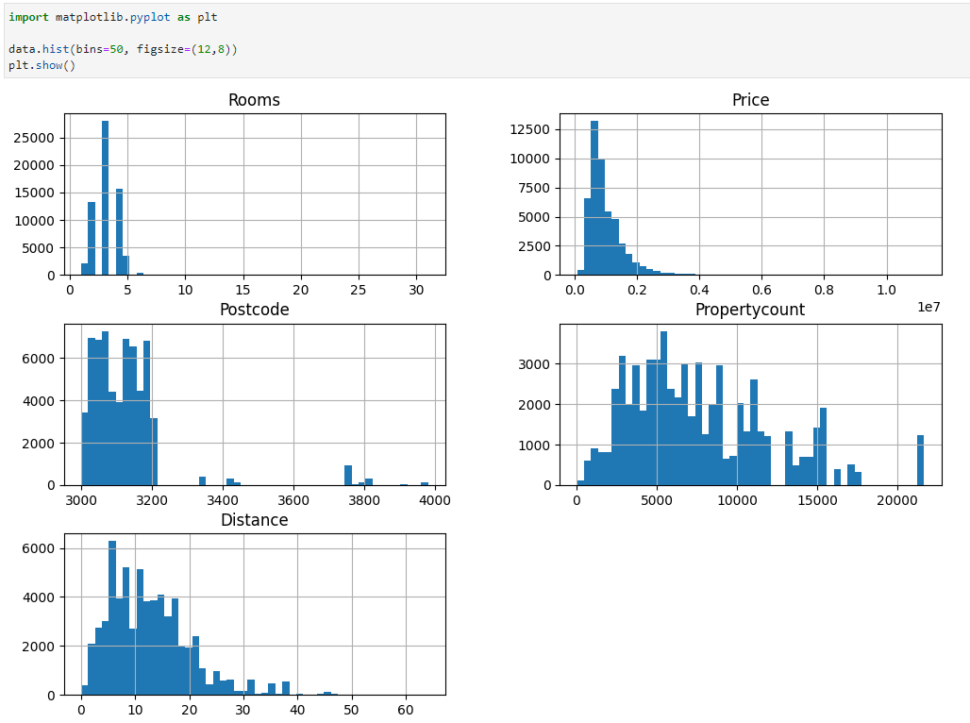
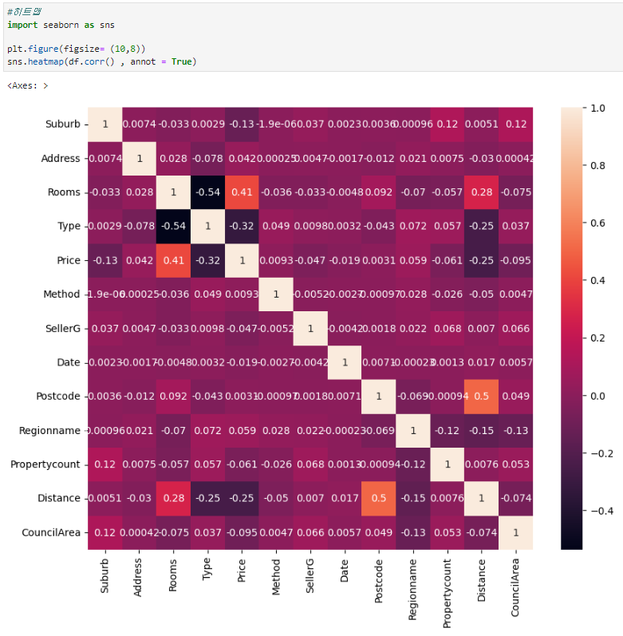
3. 데이터 이해를 위한 탐색과 시각화
-왼쪽의 그림은 수치형 데이터들에 대한 그래프입니다.
-오른쪽그림은 히트맵을 그렸으며, 제가 알고자하는 부동산 가격과 밀접한 상관관계를 갖는 데이터들은
Rooms, Type, Address, Suburb, Distance 정도로 볼 수 있습니다.

Slide 5
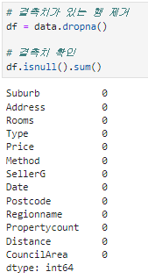
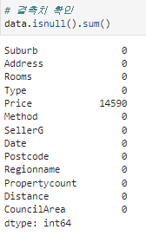
4. 데이터 정제
-결측치를 확인해보았더니, Price에 결측치가 보여, 결측치 행을 삭제하였습니다.

Slide 6
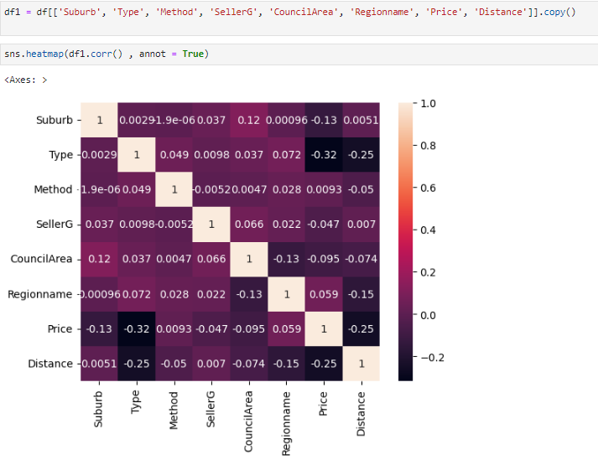
4. 데이터 정제
-이전 히트맵을 통해 Price와 상관관계가 높았던 순으로 8개 정도를 추리는 작업을 진행했습니다.

Slide 7

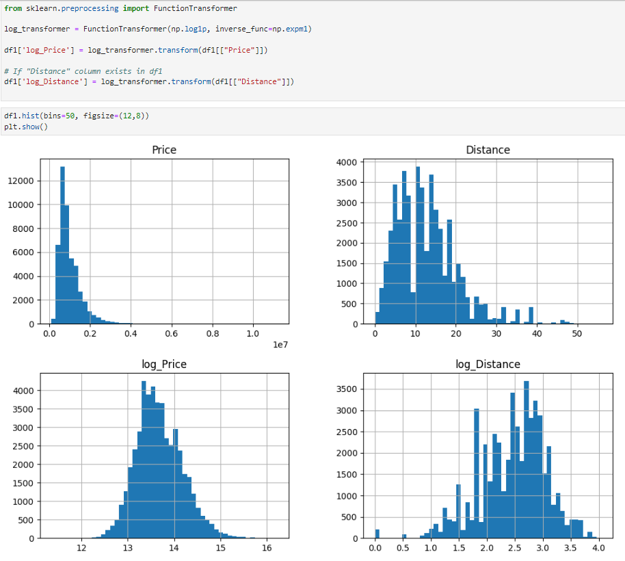
5. 특성스케일링 변화
-전체 데이터에 표준화 작업을 해주고, Price와 Distance의 그래프가 왼쪽에 쏠린 모습이 모여 이를 log함수로 변환하는 작업을 진행했습니다.

Slide 8
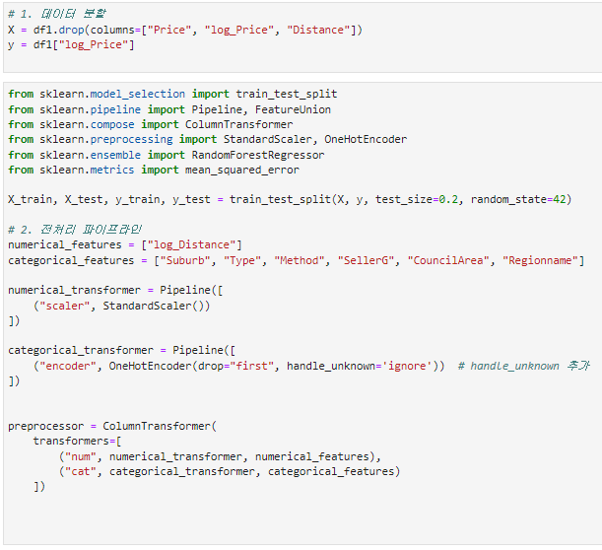
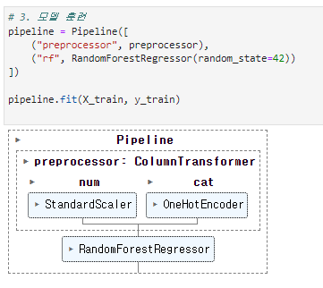
6. 모델 선택과 훈련
-해당 그림에 보여지는 것과 같이 파이프라인 구성하였습니다.
-학습 모델은 RandomForest를 선택하였습니다.

Slide 9
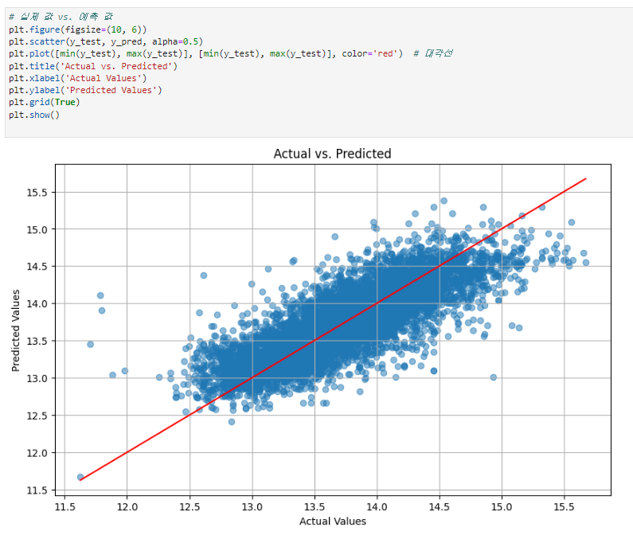
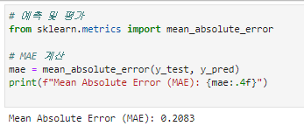
6. 모델 선택과 훈련
평균절대오차를 통해 결과값을 확인했습니다.
산점도 그래프를 통해 이를 시각화 하였고, 빨간선이 예측선이며, 얼마만큼 가까이 분포했는지에 따라 잘 학습되었다고 판단할 수 있습니다.

